Slide 1
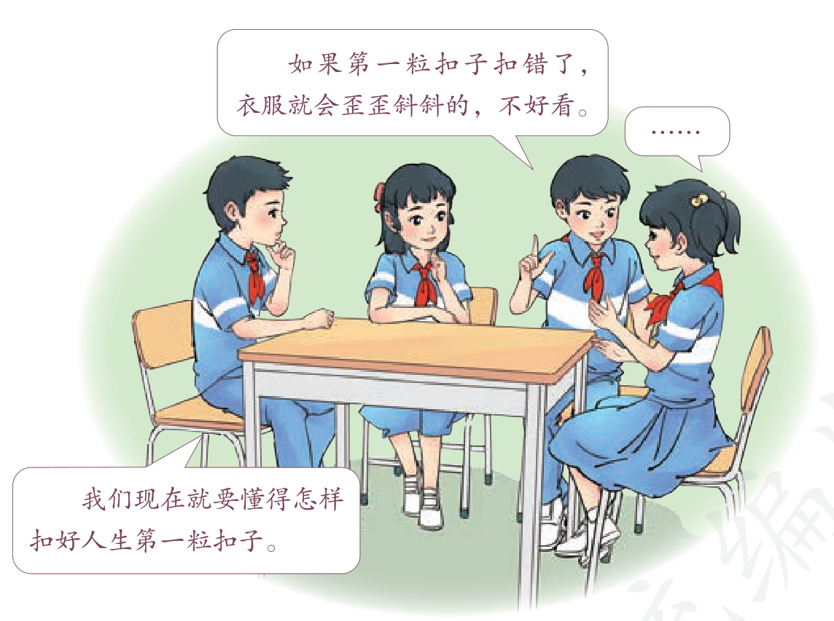
低年级 思想读本 习近平新时代思想学生读本 全一册
做新时代的好少年
读懂教材里的“第一粒扣子”
从诚信、友善的小事入手
选择一个能做到的行动
Notes:
这节课阅读做新时代的好少年。我们理解第一粒扣子的比喻，再用借文具的情境，讨论诚信和友善怎样体现在小事中。
教材来源：E:\小学教材_统编人教版\道德与法治_统编版\习近平新时代中国特色社会主义思想学生读本·小学低年级.pdf
PDF页码：54

Slide 2
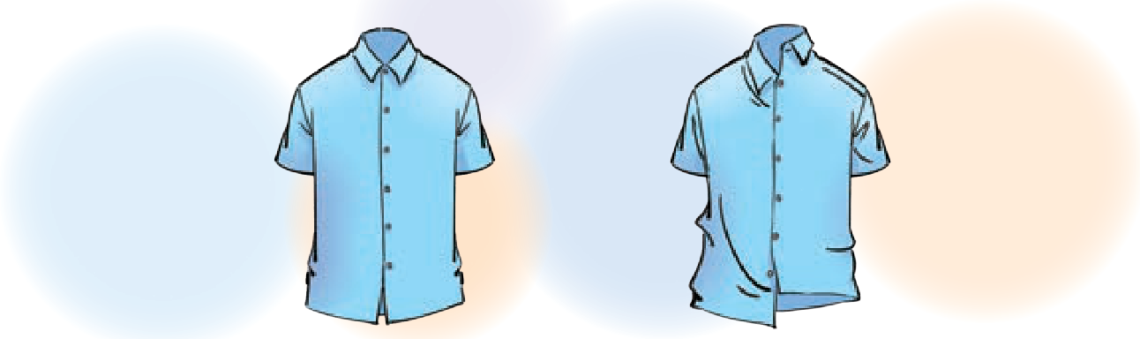
低年级 思想读本 习近平新时代思想学生读本 全一册
读懂“第一粒扣子”的比喻
衣服扣子扣齐，穿着才整齐
教材借此说明习惯要从小培养
做错了可以承认、改正和再练习
Notes:
如果以前做错过一件事，以后就都做不好了吗？
不是。教材用扣扣子作比喻，提醒我们从小重视品德和习惯。发现错误后，可以承认、改正，继续练习，不能把一次错误当成对一个人的定论。
教材来源：E:\小学教材_统编人教版\道德与法治_统编版\习近平新时代中国特色社会主义思想学生读本·小学低年级.pdf
PDF页码：54

Slide 3
低年级 思想读本 习近平新时代思想学生读本 全一册
认识教材列出的价值词语
富强 民主 文明 和谐
自由 平等 公正 法治
爱国 敬业 诚信 友善
本课练习：诚信与友善
Notes:
教材列出了社会主义核心价值观的十二个词语。我们先看清这三行，再聚焦诚信和友善。诚信包括如实说明情况、认真履行约定；友善包括尊重别人、体谅他人的感受。
教材来源：E:\小学教材_统编人教版\道德与法治_统编版\习近平新时代中国特色社会主义思想学生读本·小学低年级.pdf
PDF页码：[54, 57]

Slide 4
低年级 思想读本 习近平新时代思想学生读本 全一册
想一想：借来的铅笔折断了
练习情境：借用同学的铅笔
不小心把笔折断了
悄悄放回，还是说明情况？
你准备怎样说、怎样处理？
可以暂停视频，想好再继续。
Notes:
我怕同学生气，悄悄放回去可以吗？
请想想，隐瞒会不会影响信任。试着说一句如实说明情况的话，再提出一个解决办法。暂停视频，先说一说。
教材来源：E:\小学教材_统编人教版\道德与法治_统编版\习近平新时代中国特色社会主义思想学生读本·小学低年级.pdf
PDF页码：[54, 57]

Slide 5
低年级 思想读本 习近平新时代思想学生读本 全一册
参考：说明、道歉、商量办法
如实说清发生了什么
为造成的不便道歉
征求对方意见，商量解决办法
需要时请老师或家长帮助
Notes:
可以说：对不起，我不小心把你的铅笔折断了，我想和你商量怎样处理。说明事实，认真道歉，再听听对方意见。自己处理不了时，请老师或家长帮助。
承认错误后，还要用行动解决问题。
教材来源：E:\小学教材_统编人教版\道德与法治_统编版\习近平新时代中国特色社会主义思想学生读本·小学低年级.pdf
PDF页码：[54, 57]

Slide 6
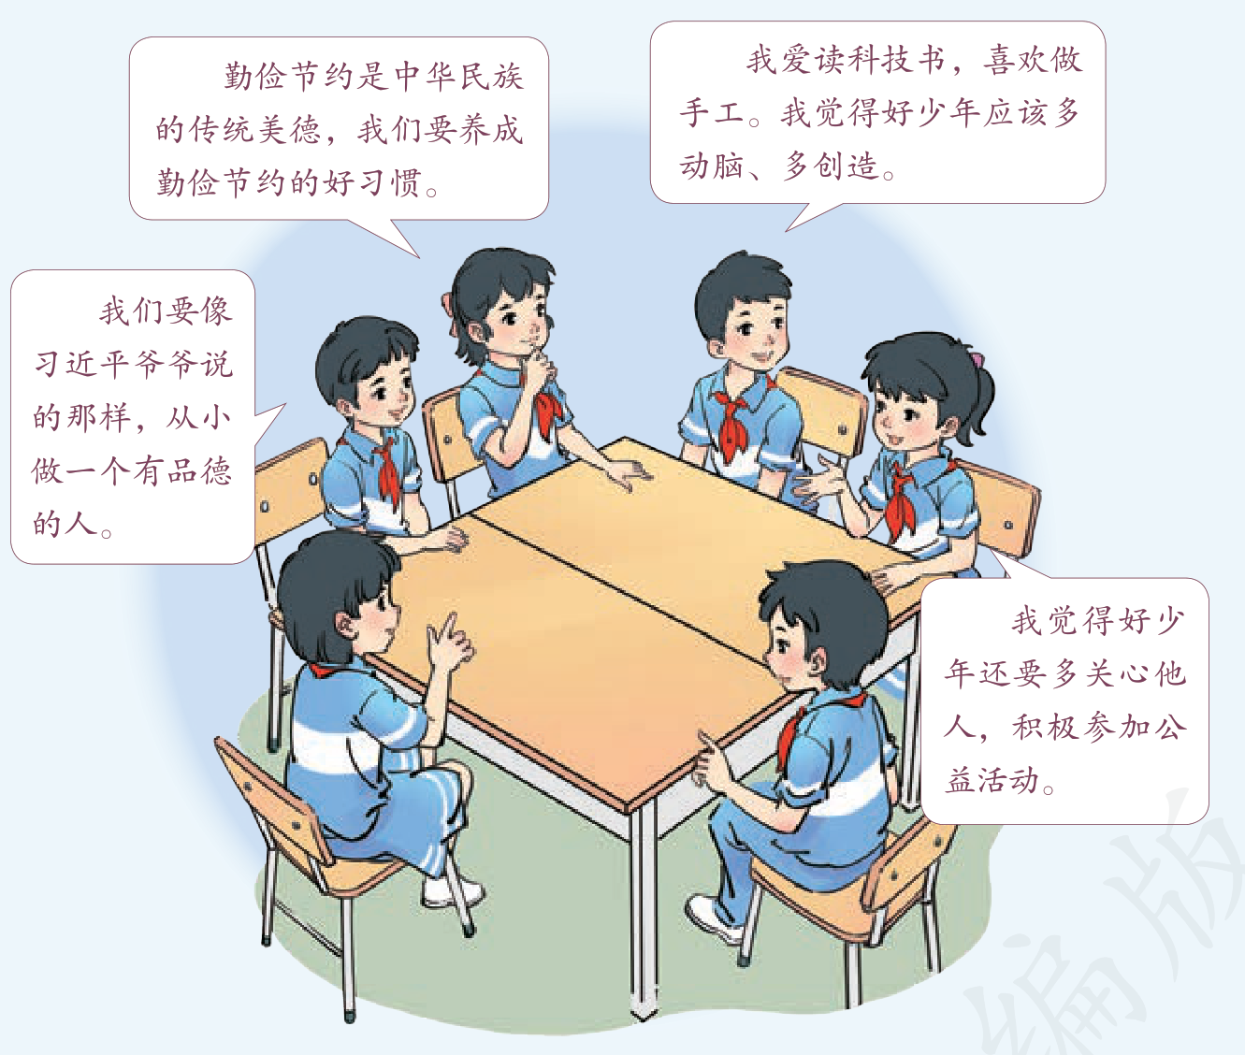
低年级 思想读本 习近平新时代思想学生读本 全一册
把好品质落实到小事
节约：按需取用学习用品
友善：认真听别人说完
创造：试着解决一个小问题
公益活动：在成人指导下参与
Notes:
教材中的同学讨论了勤俭节约、动脑创造和关心他人。我们可以从按需取用用品、听完同伴的话等小事开始。参加公共活动时，要遵守安排并注意安全。
教材来源：E:\小学教材_统编人教版\道德与法治_统编版\习近平新时代中国特色社会主义思想学生读本·小学低年级.pdf
PDF页码：57

Slide 7
低年级 思想读本 习近平新时代思想学生读本 全一册
写下一件可执行的小事
我准备做什么？
什么时候、怎样做？
做完后，检查自己是否做到
没有做到，就调整方法再试
Notes:
请写下一个具体行动，例如借用物品前先征求同意，用完及时归还。约定一个检查时间，看看自己有没有做到。这样的记录比只写一句口号更容易落实。
教材来源：E:\小学教材_统编人教版\道德与法治_统编版\习近平新时代中国特色社会主义思想学生读本·小学低年级.pdf
PDF页码：[54, 57]

